Slide 1


ГРАДСКА ОПШТИНА
СТАРИ ГРАД
ГРАЂАНСКИ ВОДИЧ КРОЗ ОДЛУКУ О БУЏЕТУ
за 2021. годину

Slide 2
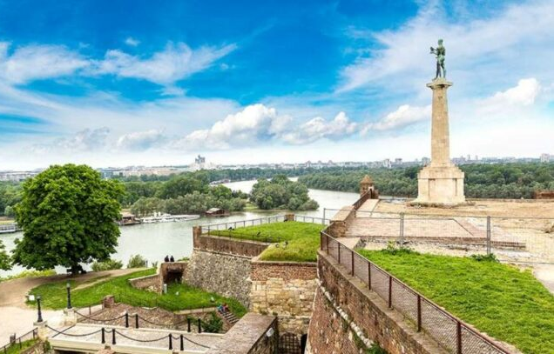
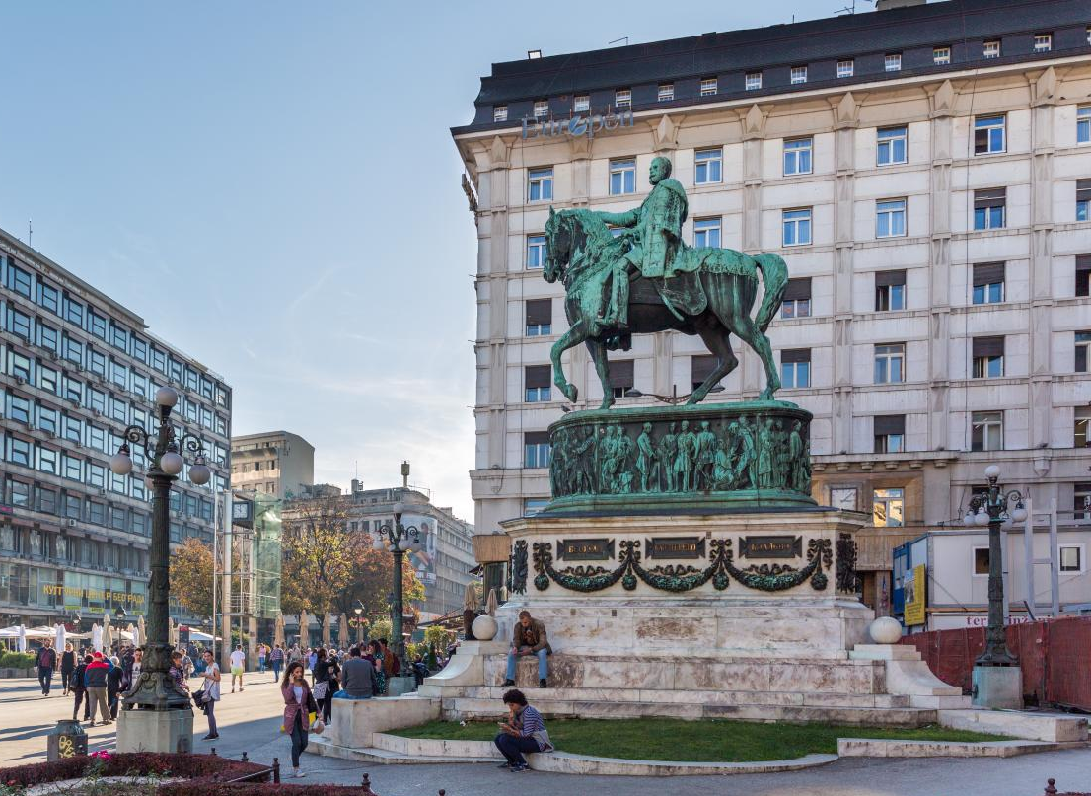
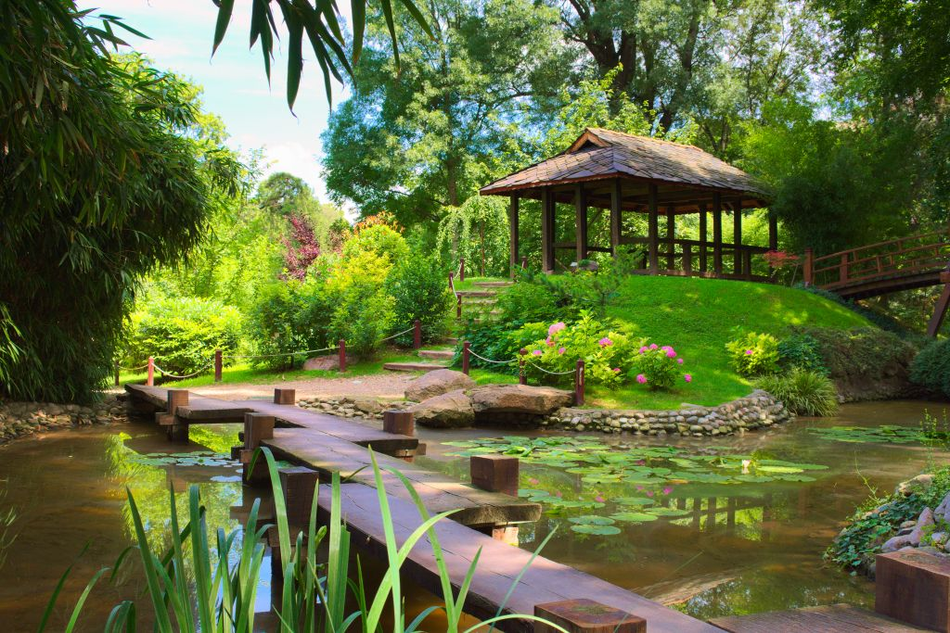
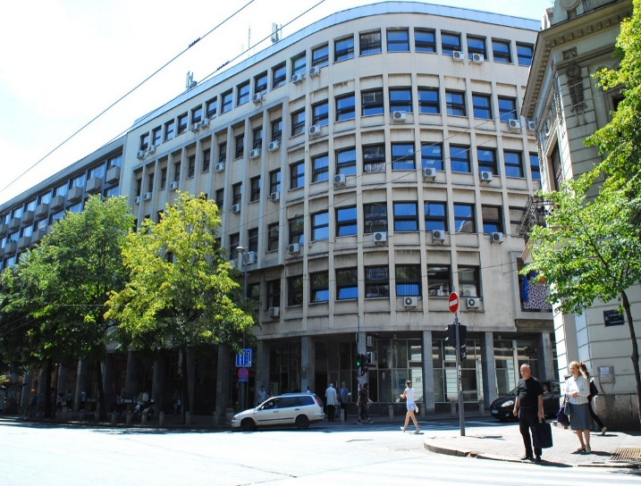
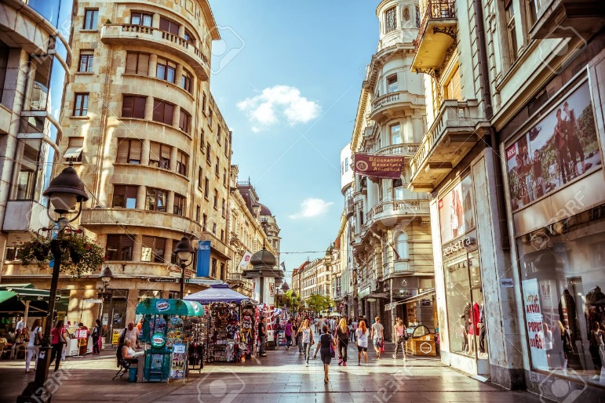
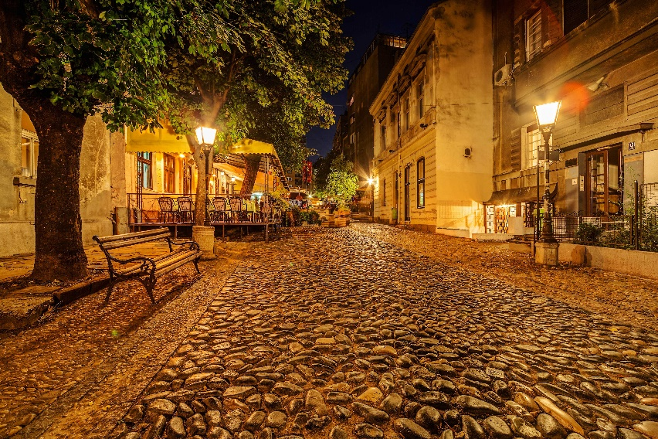
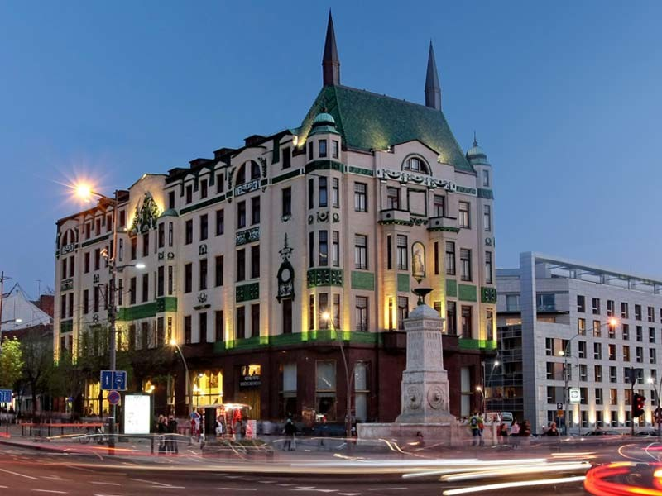

Slide 3
САДРЖАЈ
Увод
Ко се финансира из буџета?
Како настаје буџет општине?
  Појам буџета
  Ко учествује у буџетском процесу?
  На основу чега се доноси буџет?
Како се пуни општинска каса?
  Шта су приходи и примања буџета?
  Структура планираних прихода и примања за 2021. годину
  Шта се променило у односу на 2020. годину?
На шта се троше јавна средства?
  Шта су расходи и издаци буџета?
  Структура планираних расхода и издатака за 2021. годину
  Шта се променило у односу на 2020. годину?
  Расходи буџета по програмима
  Расходи буџета расподељени по директним и индиректним буџетским корисницима
  Најважнији капитални пројекти
  Најважнији пројекти од интереса за локалну заједницу

Slide 4
Драги суграђани и суграђанке,
Основна сврха документа који је пред вама јесте да на што једноставнији и разумљивији начин објасни у које сврхе се користе јавни ресурси да би се задовољиле потребе грађана.
Грађански буџет представља сажет и јасан приказ нацрта Одлуке о буџету градске општине Стари град за 2021. годину, која је по својој форми веома обимна и тешка за разумевање због специфичних појмова и класификација које је чине.
Иако је немогуће објаснити целокупан буџет у овако краткој форми, искрено се надамо да ћемо на овај начин успети да вас информишемо о начину прикупљања јавних средстава и остваривања прихода и примања буџета градске општине, као и о начину планирања, расподеле и трошења буџетских средстава.
Кроз овај транспарентан приступ настојимо да унапредимо разумевање и интересовање наших суграђана за локалне финансије, а у перспективи очекујемо и сарадњу локалне самоуправе и грађана Старог града у заједничком постављању циљева, дефинисању приоритета и планирању развоја наше општине.
Радослав Марјановић
Председник градске општине

Slide 5
Ко се финансира из буџета?
Директни корисници буџетских средстава:
Скупштина градске општине
Председник градске општине
Веће градске општине
Управа градске општине
Локални омбудсман
Индиректни корисници буџетских средстава:
Установа културе „Стари град“

Slide 6
Како настаје буџет општине?
БУЏЕТ градске општине је правни документ који утврђује план прихода и примања и расхода и издатака општине за буџетску, односно календарску годину.
То значи да овај документ представља предвиђање колико ће се новца од грађана и привреде у току једне године прикупити и на који начин ће се тај новац трошити.
Из општинског буџета се током године плаћају све обавезе локалне самоуправе. Исто тако у буџет се сливају приходи из којих се подмирују те обавезе.
Председник градске општине и локална управа спроводе општинску политику, а главна полуга те политике и развоја је управо буџет градске општине.
Приликом дефинисања овог, за градску општину Стари град, најважнијег документа, руководе се законским оквиром и прописима, стратешким приоритетима развоја и другим елементима.
Реалност је таква да постоје велике разлике између жеља и могућности, тако да креирање буџета подразумева утврђивање приоритета и прављење компромиса.

Slide 7
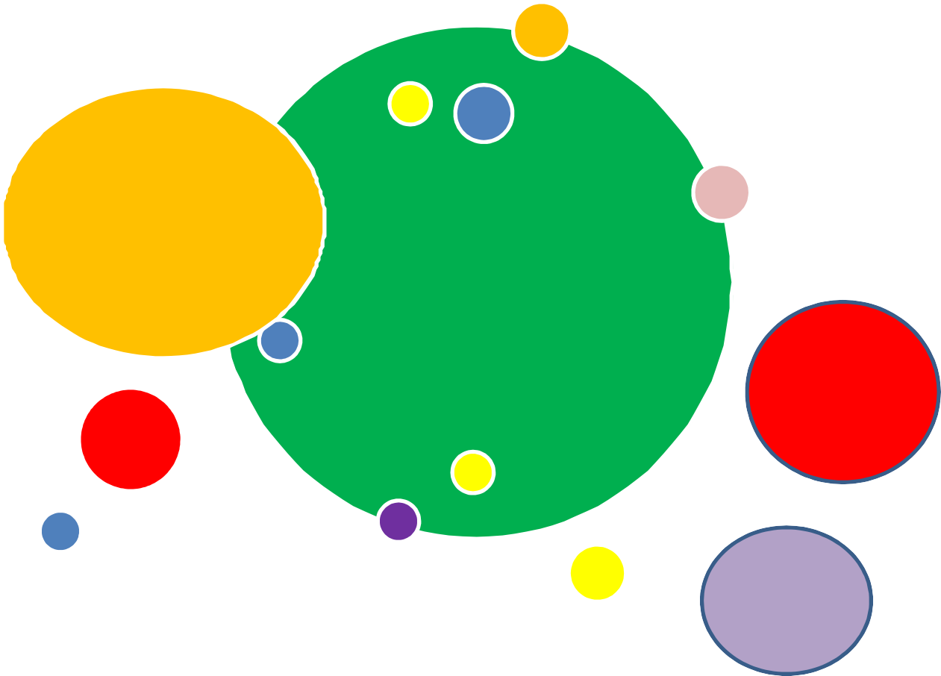
Ко учествује у буџетском процесу?
Установа културе
Основне школе
Црвени крст
Скупштина градске општине
Председник градске општине
Веће градске општине
Управа градске општине
Локални омбудсман
Грађани
Остала
удружења

Slide 8



На основу чега се доноси буџет?
Закони и прописи:
Закон о финансирању локалне самоуправе, Закон о буџетском систему,
Закон о локалној самоуправи,
На основу чега се доноси буџет?
Упутство Министарства финансија за припрему одлуке о буџету за 2021. годину и др.
Сви посебни прописи којима су утврђене надлежности ЈЛС
Стратешки документи: Стратегија развоја
Акциони планови за поједине области
Потребе буџетских корисника
Започети пројекти из ранијих година
Остварење прошлогодишњег буџета

Slide 9

Како се пуни општинска каса?
Укупни јавни приходи и примања градске општине Стари град за 2021. годину износе
389 милиона динара
Одлуком о буџету градске општине Стари град за 2021. годину планирана су средства из буџета градске општине у износу од 329.242.283 динара и средства из осталих извора у износу од 59.791.295 динара.
Средства из буџета општине 329.242.283
Средства из осталих извора 59.791.295
Укупан буџет општине 389.033.578

Slide 10
Шта су приходи и примања буџета?
Порески приходи
Донације и трансфери
Врста јавних прихода који се прикупљају обавезним плаћањима пореских обвезника без обавезе извршења специјалне услуге заузврат
Донације се добијају од домаћих и међународних донатора и организација за различите пројекте. Трансфери подразумевају пренос средстава од нивоа Републике Србије општинском нивоу власти. Могу бити наменски (за тачно утврђене намене) или ненаменски (није им унапред утврђена намена те се могу у складу са законом користити за било које сврхе) .
Врста јавних прихода који се наплаћују за коришћење јавних добара (накнаде), пружање јавних услуга (таксе) или због коршења уговорних или законских одредби (казне и пенали)
Ова примања се остварују продајом непокретности и покретних ствари у власништву општине.
Примања од задуживања представљају приливе по основу примања од задуживања код пословних банака у земљи у корист нивоа општина. Примања од продаје финансијске имовине представљају приливе по основу продаје домаћих акција и осталог капитала у корист нивоа општина
Представљају вишак прихода буџета општине који нису потрошени у претходној буџетској години
Непорески приходи
Примања од продаје нефинансијске
имовине
Примања од задуживања и продаје финансијске
имовине
Пренета средства из ранијих година

Slide 11
Структура планираних прихода и
примања за 2021. годину
Приходи од пореза
250.142.283
динара
Трансфери 3.300.000
динара
Пренета средства из претходне године 49.511.295
динара
Примања од продаје финансијске имовине
2.500.000
динара
Укупни буџетски приходи и примања 389.033.578
динара
Накнаде за коришћење јавних површина
19.400.000
динара
Приходи од такси и казни
4.100.000
динара
Меморандумске ставке
1.850.000
динара
Мешовити приходи 50.230.000
динара
Локалне комуналне таксе
8.000.000
динара

Slide 12
Структура планираних прихода и
примања за 2021. годину

Slide 13
Шта се променило у односу на 2020. годину?
Укупни приходи и примања наше општине у 2020. години су се смањили у односу на последњу измену Одлуке о буџету за 2020. годину, за 56.312.111 динара, односно за 12,64 %.
  Порези на зараде су смањени за 8.663.079 динара
  Локалне комуналне таксе су се смањиле за 7.000.000 динара
  Апсолутна права су се смањила за 10.000.000 динара
  Самосталне делатности су се смањиле за 11.000.000 динара
  Приходи органа су се смањили за 10.435 динара
  Административне таксе су се смањиле за 2.000.000 динара
  Прекршајни налози су се смањили за 6.000.000 динара
  Мешовити приходи су се смањили за 29.000.000 динара и
  Накнаде за коришћење грађевинског земљишта су смањене за 5.000.000 дин.
    Порез на имовину је повећан за 2.000.000 динара
    Накнаде за коришћење јавних површина су повећане за 2.400.000 дин. и
    Меморандумске ставке су повећане за 100.000 динара

Slide 14
На шта се троше јавна средства?
Буџет мора бити у равнотежи, што значи да расходи морају одговарати приходима. Укупни планирани расходи и издаци у 2021. години из буџета износе:
РАСХОДИ Расходи представљају све трошкове општине за плате буџетских корисника, набавку роба и услуга, субвенције, дотације и трансфере, социјалну помоћ и остале трошкове које општина обезбеђује без директне и непосредне накнаде.
ИЗДАЦИ представљају трошкове изградње или инвестиционог одржавања већ постојећих објеката, набавку земљишта, машина и опрeме неопходне за рад буџетских корисника.
РАСХОДИ И ИЗДАЦИ морају се исказивати на законом прописан начин, односно морају се исказивати: по програмима који показују колико се троши за извршавање основних надлежности и стратешких циљева општине; по основној намени која показује за коју врсту трошка се средства издвајају; по функцији која показује функционалну намену за одређену област и по корисницима буџета што показује организацију рада општине.
389 милиона динара

Slide 15
Шта су расходи и издаци буџета?
Расходи за запослене
Коришћење роба и услуга
Дотације и трансфери
Остали расходи Субвенције
Социјална заштита
Буџетска резерва
Капитални издаци
Расходи за запослене представљају све трошкове за запослене, како у управи тако и код буџетских корисника
Коришћење роба и услуга обухватају сталне трошкове, путне трошкове, услуге по уговору, специјализоване услуге, трошкове материјала и текуће поправке и одржавање.
Дотације и трансфери су трошкови које локална самоуправа има за исплату институцијама које су у примарној надлежности централног/покрајинског нивоа као што су школе, центар за социјални рад, дом здравља.
Остали расходи обухватају дотације невладиним организацијама, порезе, таксе, новчане казне.
Субвенције јесу новчана помоћ коју општина даје својим јавним предузећима.
Социјална заштита обухвата све трошкове исплате социјалне помоћи за различите категорије грађана.
Буџетска резерва представља новац који се користи за непланиране или недовољно планиране сврхе, као и у случају ванредних околности.
Капитални издаци су трошкови за изградњу нових, или инвестиционо одржавање постојећих објеката, набавку опреме, машина земљишта и слично.
15
15

Slide 16
Структура планираних расхода и издатака буџета за 2021. годину
Расходи за запослене 205.567.664 динара
Коришћење роба и услуга 154.115.306 динара
Дотације и трансфери 1.450.000 динара
Социјална заштита 4.976.268 динара
Отплата камата и пратећи трошкови задуживања 500.000 динара
Остали расходи 5.668.348 динара
Капитални издаци 16.755.992 динара
Укупни расходи и издаци буџета 389.033.578 динара

Slide 17
Структура планираних расхода и издатака буџета за 2021. годину

Slide 18
Шта се променило у односу на 2020. годину?
Укупни трошкови наше градске општине у 2021. години су се смањили у односу на последњу измену Одлуке о буџету за 2020. годину за 56.312.111 динара, односно за 12,64 %.
Коришћење роба и услуга су смањени за 28.611.005 динара;
Дотације и трансфери су смањени за 11.409.063 динара;
Остали расходи су смањени за 9.287.537 динара
Социјална помоћ је смањена за 989.618 динара
Капитални издаци су смањени за 27.834.378 динара
Расходи за запослене су повећани за 20.319.490 динара
Отплате камата и пратећи трошкови задуживања су
повећане за 500.000 динара

Slide 19
Расходи буџета по програмима
Назив програма | Средства из Одлуке о буџету за 2021. годину (износ у хиљадама динара) | % буџета по програму
Програм 1. Становање, урбанизам и просторно планирање | 15.054 | 3,87
Програм 2. Комуналне делатности | 13.325 | 3,43
Програм 3. Локални економски развој
Програм 4. Развој туризма
Програм 5. Пољопривреда и рурални развој
Програм 6. Заштита животне средине
Програм 7. Организација саобраћаја и саобраћајна инфраструктура | 3.000 | 0,77
Програм 8. Предшколско васпитање и образовање
Програм 9. Основно образовање и васпитање | 4.850 | 1,25
Програм 10. Средње образовање и васпитање
Програм 11. Социјална и дечија заштита | 11.339 | 2,91
Програм 12. Здравствена заштита
Програм 13. Развој културе и информисања | 39.663 | 10,20
Програм 14. Развој спорта и омладине | 9.439 | 2,43
Програм 15. Опште услуге локалне самоуправе | 250.287 | 64,34
Програм 16. Политички систем локалне самоуправе | 42.075 | 10,82
Програм 17. Енергетска ефикасност и обновљиви извори енергије
Укупни расходи по програмима | 389.033 | 100

Slide 20
Структура расхода по буџетским програмима

Slide 21
Расходи буџета расподељени по директним и индиректним буџетским корисницима
Р.бр. | Назив буџетског корисника | Средства из Одлуке о буџету за 2021. годину (износ у динарима) | % буџета по кориснику
1. | Скупштина градске општине | 24.135.346 | 6,2
2. | Председник градске општине | 8.623.834 | 2,2
3. | Веће градске општине | 16.124.444 | 4,1
4. | Управа градске општине | 302.523.194 | 77,8
5. | Установа културе Стари град | 32.265.000 | 8,3
6. | Локални омбудсман | 5.361.760 | 1,4
 | У К У П Н О: | 389.033.578 | 100

Slide 22
Најважнији капитални пројекти
Назив пројекта | Планирана средства (износ у динарима)
 | 2021 | 2022 | 2023
Реконструкција општинских просторија и месних заједница | 3.500.000 | 10.000.000 | 20.000.000

Slide 23
На крају желимо да Вам се захвалимо што сте издвојили време за читање ове презентације буџета.
Уколико сте заинтересовани да сагледате у целини нацрт Одлуке о буџету за 2021. годину, исту можете преузети на следећем линку:
http://www.starigrad.org.rs/wp-content/uploads/2020/12/PREDLOG-ODLUKE-O-BUDZETU-GRADSKE-OPSTINE-STARI-GRAD-ZA-2021.-GODINU-SA-PROJEKCIJAMA-ZA-2022.-I-2023.-GODINU.pdf

